Slide 1
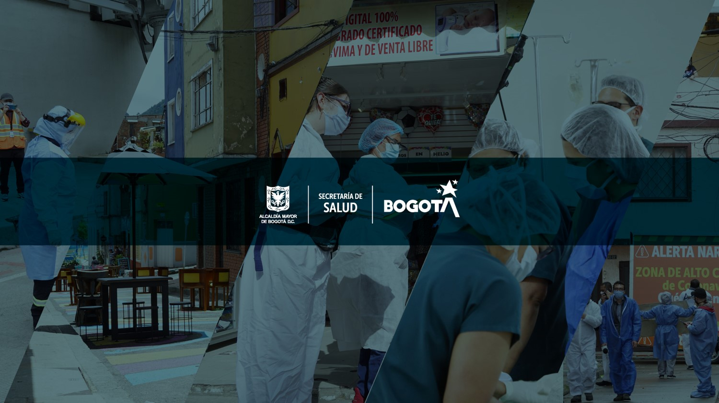

Slide 2
Secretaria Distrital de Salud
Dirección de Urgencias y Emergencias en Salud
Subdirección de Gestión de Riesgo en Emergencias y Desastres
Curso Primer Respondiente
Acciones básicas para
el manejo inicial de persona
inconsciente, con fiebre y que convulsiona

Slide 3
Objetivos de capacitación
Definir que es: persona inconsciente, con fiebre y que convulsiona.
Identificar las posibles causas de: persona inconsciente, con fiebre y que convulsiona.
Establecer ¿Qué hacer y que no hacer?

Slide 4
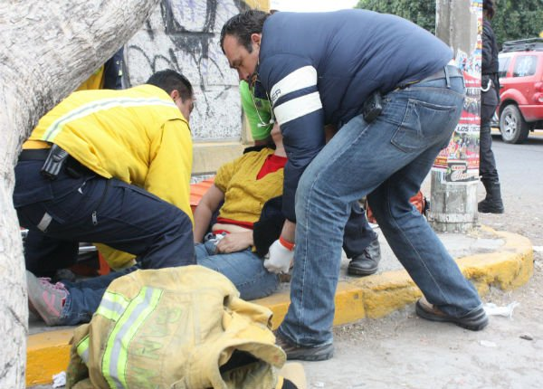
Pasos a seguir
Evite el pánico
Solicite ayuda.
Identifique el incidente y asegure la escena.
https://images.app.goo.gl/aatUpVepQLRepjzJA
Evalué la victima.

Slide 5
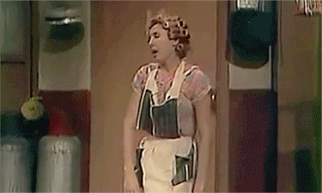
Persona inconsciente
Es la persona que no responde a estímulo de voz o tacto.
Desmayo
Lipotimia
Sincope
https://images.app.goo.gl/aTpaM1Rgr5zya5Vn6

Slide 6
Causas alteración estado de conciencia
Causas alteración estado de conciencia
Dolor.
Agotamiento.
Falta de ingesta de alimento por tiempo prolongado.
Ejercicio intenso o estado de fatiga.
Calor.
Hemorragias.
Espacios confinados.
Mucho tiempo de pie o levantarse rápido.
Emociones (Ansiedad o estrés).
Enfermedades de base.

Slide 7
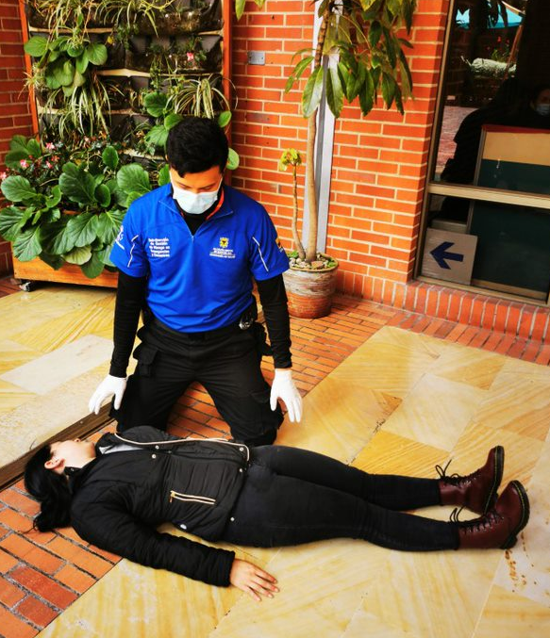
¿Qué hacer?
Identifique y asegure la escena.
Evalúe respuesta de la persona afectada.
Afloje prendas y mire si respira (10s).
Si no respira solicite ayuda e inicie las maniobras de R.C.P.

Slide 8
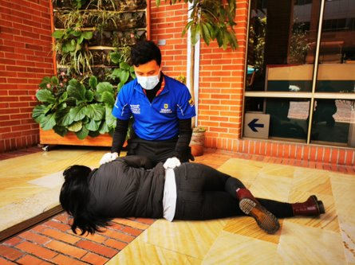
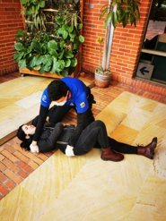
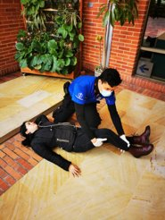
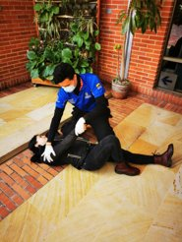
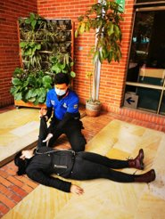
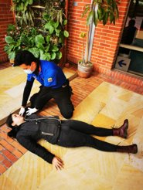
Posición
lateral de seguridad

Slide 9
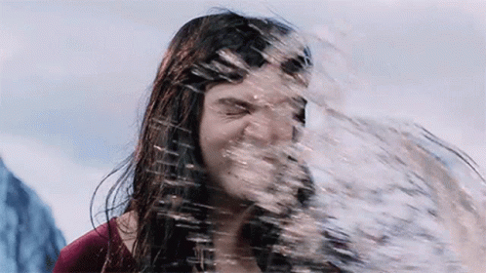
¿Qué NO hacer?
NO arrojar agua, ni obligue a tomarla.
No lo haga oler sustancias irritantes (alcohol, perfumes, etc.)
No haga maniobras dolorosas innecesarias.
No sacuda el paciente.
https://images.app.goo.gl/fYGEpxYvRnvxYZUp7

Slide 10
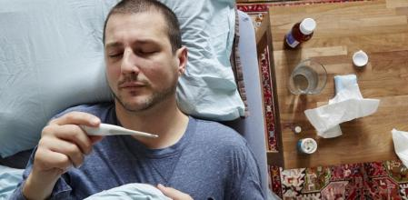
Fiebre
La fiebre es la elevación de la temperatura corporal por encima de los valores normales.
https://images.app.goo.gl/iGhfRYRLRACgNVYf6
Entonces:
Decimos que una persona tiene fiebre cuando la temperatura corporal es mayor o igual a 38 °C.
Principios de medicina interna Harrison edición 14

Slide 11
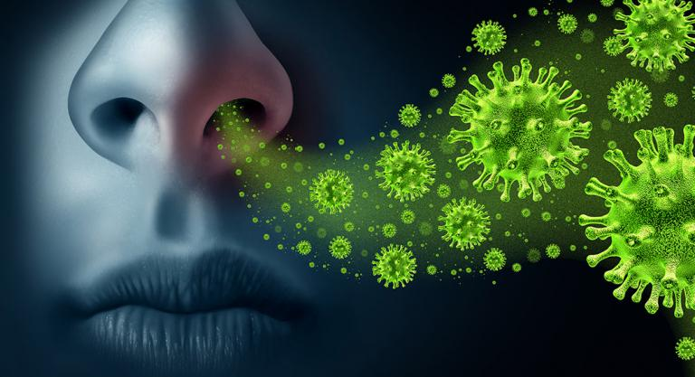
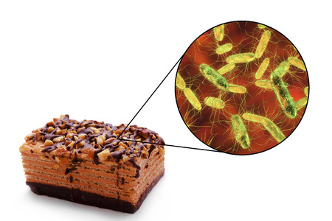
Causas de la fiebre
La principal causa de la fiebre está asociada a infecciones producidas por virus o bacterias.
https://www.webconsultas.com/sites/default/files/styles/wc_adaptive_image__medium/public/media/2020/12/14/gripe_contagio.jpg
https://us.123rf.com/450wm/drmicrobe/drmicrobe1803/drmicrobe180300122/97203627-salmonelosis-infecci%C3%B3n-por-salmonella-toxico-concepto-m%C3%A9dico-ilustraci%C3%B3n-3d-que-muestra-el-pastel-co.jpg?ver=6
Principios de medicina interna Harrison edición -14

Slide 12
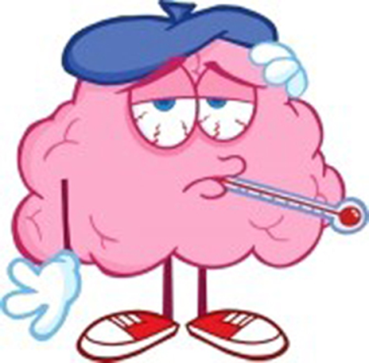
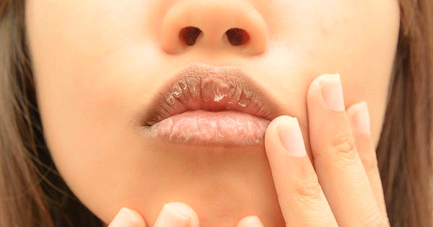
Signos y síntomas
Sudoración.
Taquicardia.
Escalofríos.
Rubicundez.
Dolor muscular.
Perdida del apetito.
Convulsiones en niños menores de cinco años.
https://static-abcblogs.abc.es/wp-content/uploads/sites/62/2014/06/fiebre-cerebrobb.jpg
https://www.clikisalud.net/wp-content/uploads/2017/06/complicaciones-boca-seca.jpg
Es importante resaltar, que dependiendo la patología puede estar acompañada de otros signos y síntomas.
Principios de medicina interna Harrison - edición 14

Slide 13
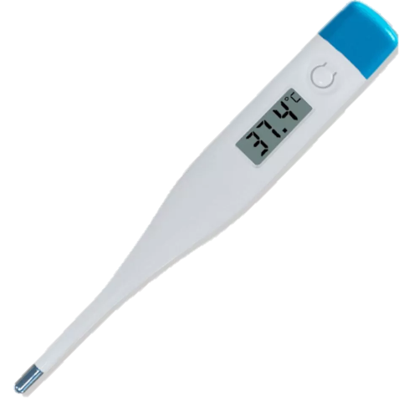
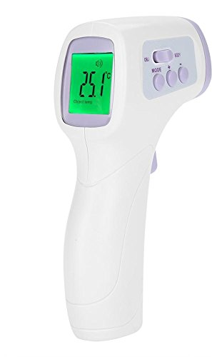
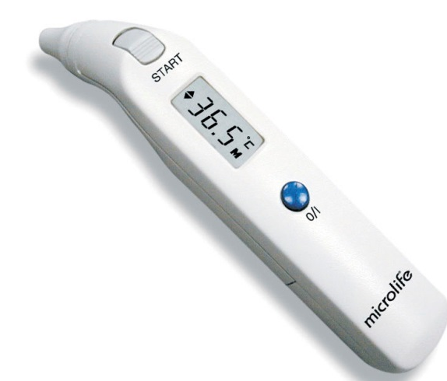
Equipos para medir
la temperatura corporal
https://panalesylechemibebe.com/inicio/wp-content/uploads/2019/04/termometro0.png
https://m.media-amazon.com/images/I/31LMoHI7qrL.jpg
https://www.investigacionyciencia.es/files/15701.jpg

Slide 14
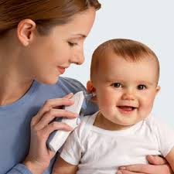
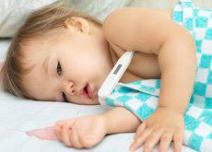
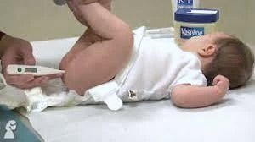

https://encrypted-tbn0.gstatic.com/images?q=tbn:ANd9GcRZDbNTcG021QxCE0GEHolFHipBctHEElZfWQ&usqp=CAU
https://img.remediosdigitales.com/c6138d/istock-499148554/230_165.jpg
¿En qué parte del cuerpo se toma la temperatura ?
https://i.ytimg.com/vi/KO3K4jvLEAU/mqdefault.jpg
https://www.chla.org/sites/default/files/thumbnails/image/Fever%20Hero.png

Slide 15
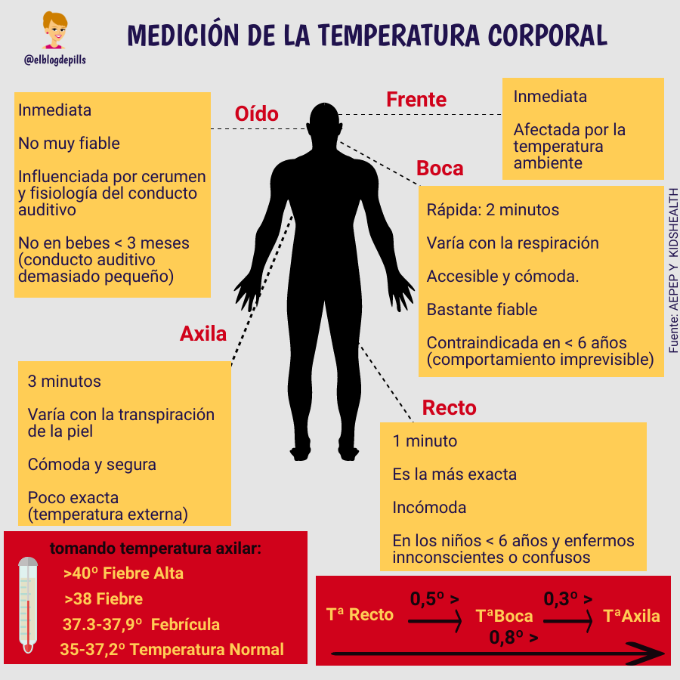
http://www.elblogdepills.com/wp-content/uploads/2020/08/MEDICION-DE-LA-TEMPERATURA-CORPORAL.png

Slide 16


¿Qué hacer y Qué no hacer?
Tome la temperatura con un termómetro.
Registre en un cuaderno el resultado de la temperatura
Hidrate a la persona constantemente.
Bañe a la persona con agua tibia por 15 minutos.
Consulte a su medico.
https://st.depositphotos.com/2010047/2073/i/600/depositphotos_20739963-stock-photo-3d-small-dont-do-it.jpg
No se auto medique
No bañar a la persona con alcohol
NO vista a la persona con ropa gruesa.
https://www.extraescolares.es/s/cc_images/teaserbox_2249087.png?t=1514973072

Slide 17
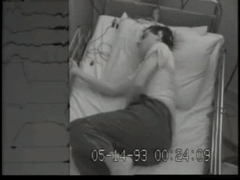
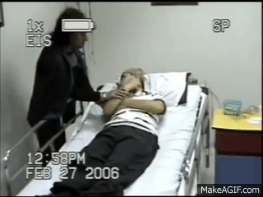
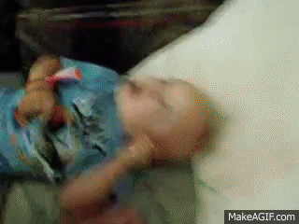
Convulsión
Las convulsiones son signos y síntomas de una afección cerebral.
Ocurren por la aparición súbita de una actividad eléctrica anormal en el cerebro.
http://goo.gl/xfhO1W
https://images.app.goo.gl/orkDCRLD5a3TCKqWA
https://images.app.goo.gl/ZUyGbwGwiKFkPs4K8

Slide 18
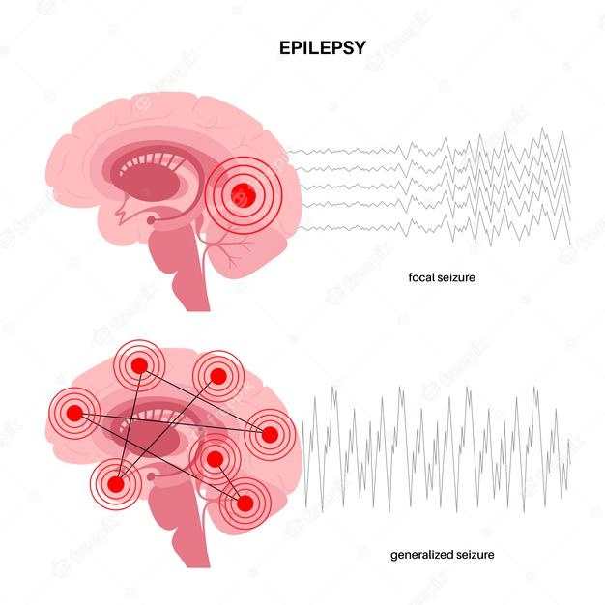
Tipos de convulsiones
Las convulsiones de ausencia, a veces llamadas epilepsia menor o pequeño mal.
Pueden causar un parpadeo rápido o la mirada fija a lo lejos por unos pocos segundos.
https://www.freepik.es/vector-premium/convulsion-generalizada-parcial-epilepsia-actividad-cerebral-anormal-vector-investigacion-medica_18477319.htm

Slide 19
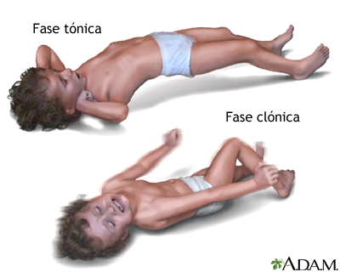
Tipos de Convulsiones
Las convulsiones tonico - clónicas, también llamadas epilepsia mayor o gran mal, pueden hacer que la persona:
  Grite.
  Pierda el conocimiento.
  Se caiga al piso.
  Tenga rigidez o espasmos musculares.
  Pierda el control de esfínteres.
https://medlineplus.gov/spanish/ency/esp_imagepages/19076.htm

Slide 20
¿ Has escuchado estas palabras ?
Estas palabras se utilizan para describir una convulsión generalizada:
Tónica: Los músculos del cuerpo se ponen rígidos.
Atónica: Los músculos del cuerpo se relajan.
Mioclónica:
Sacudidas cortas en partes del cuerpo.
Clónica: Periodos en que partes del cuerpo tiemblan o se sacuden.

Slide 21
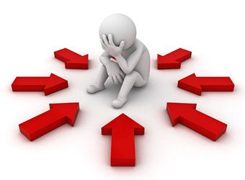
Causas de Convulsiones
Fiebre alta en menores de 5 años.
Nivel bajo de azúcar en sangre.
Abstinencia de alcohol o drogas.
Tumores cerebrales.
Infestaciones cerebrales (Neurocisticercosis).
Lesiones cerebrales traumáticas.
Falta de oxígeno en el cerebro.
Algunos trastornos genéticos.
Otras enfermedades neurológicas.
https://images.app.goo.gl/X36rtP9euZ3adfLLA

Slide 22
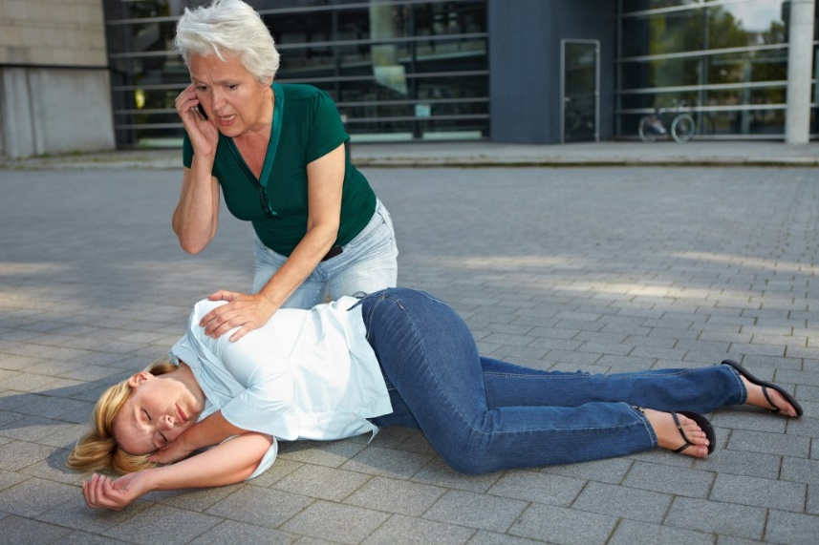
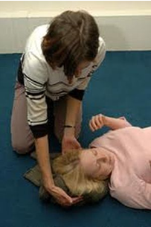
¿Qué hacer?
Active SEM.
Proteja a la persona para que no se lesione.
Sujétela lo mínimo necesario.
Si tiene anteojos retírelos.
Proteja la cabeza.
Afloje las prendas de vestir.
Tome e informe el tiempo y la característica de la convulsión.
Colóquela de lado, al terminar la convulsión
http://goo.gl/z8EdUw
https://bit.ly/2Lf1V5w

Slide 23
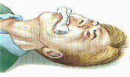
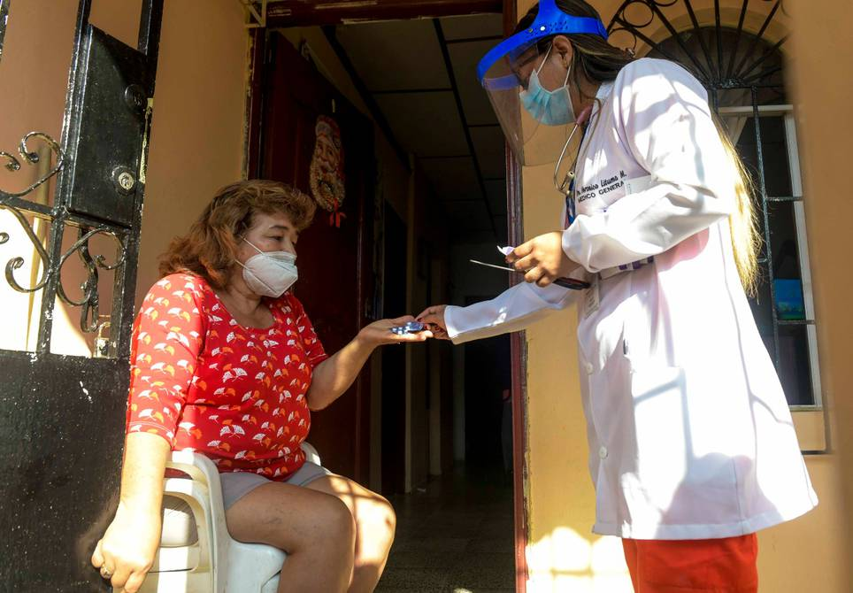
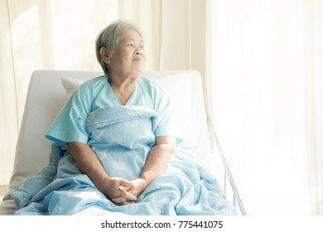
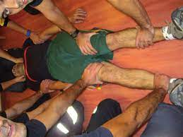
¿Qué NO hacer?
No le abra la boca, ni meta objetos en ella
http://goo.gl/WcnQLM
https://images.app.goo.gl/wMSR54ksU3m7YgYv8
No la coloque en una silla o cama, déjela en el piso, disminuye riesgo de caídas
Evite dejarla sola
https://images.app.goo.gl/T1QdJWjS562PKU969
No la sujete, para detener la convulsión
https://images.app.goo.gl/Q8UJWXVoZmbrfV686

Slide 24
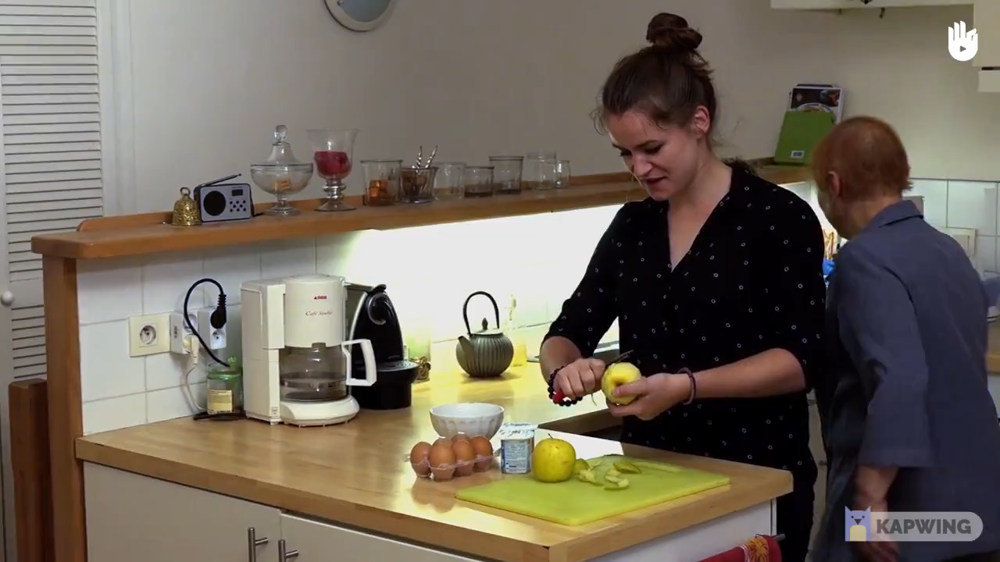
https://www.youtube.com/watch?v=-ZRKueLrTRo

Slide 25
Gracias

